Slide 1
Опыт суммаризации текстов социально-бытового характера на татарском языке
ДПО «Компьютерная лингвистика» 2022-2023
З.И. Садыкова

Slide 2
Цель:
Создание простого алгоритма для суммаризации текстов для языке, к которому не применимы существующие инструменты для суммаризации.

Slide 3
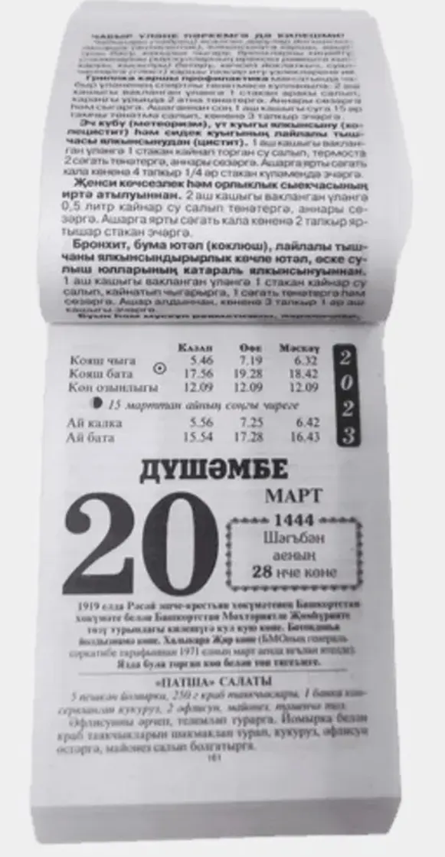

«Семейный календарь» / «Гаилә календаре»
Материал:
Статьи со страницы «Халыкчан» («Народные новости») веб-сайта газеты «Ватаным Татарстан».
Основные темы:
Здоровье
Еда
Быт
Садоводство

Slide 4
Шаги:
1. парсинг
2. предобработка
3. суммаризация
4. оформление текста для публикации

Slide 5
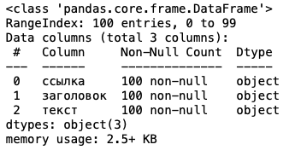
1. парсинг
Парсинг раздела «Халыкчан» («Народные новости») страницы «Ватаным Татарстан».
Проблема: под тегом <p> были в том числе и тексты статей из всплывающего меню.
Решение: закономерность в html коде.

Slide 6
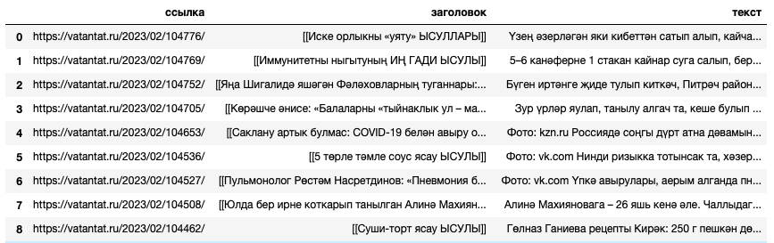
2. предобработка
Убрать лишние символы + копирайт

Slide 7
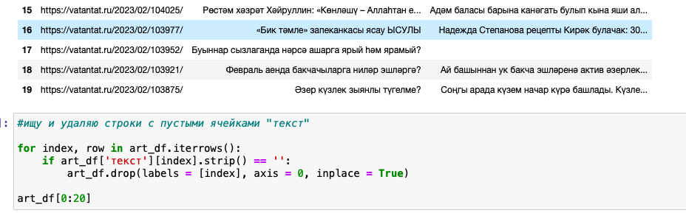
2. предобработка

Slide 8
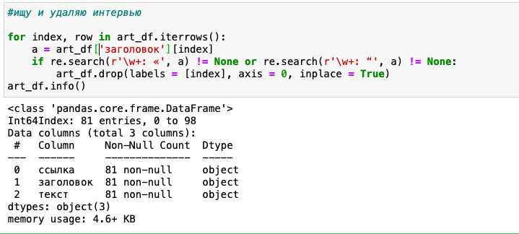
2. предобработка

Slide 9
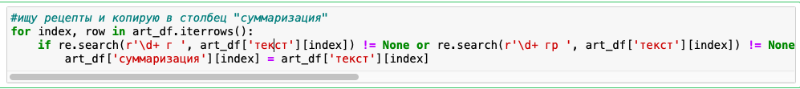
3. суммаризация
Текст рецептов/списка советов не суммаризируется.

Slide 10
3. суммаризация
Для статей, не являющихся рецептами:
1. составление списка стоп-слов (самые частотные словоформы согласно Письменному корпусу татарского языка https://www.corpus.tatar/index.php?of=main.htm#top)
2. лемматизация при помощи библиотеки py_tat_morphan
Проблемы:
функционирует только при работе в папке библиотеки.
На самом деле не лемматизация, а стемминг.
Не прописаны исключения.
Зависает на незнакомых словах.

Slide 11
3. суммаризация
3. Выделение самых частотных 5 слов в каждом тексте Counter(tok).most_common(5).
4. Выделение самых частотных 5 слов TF-IDF.
5. Сравнение ключевых слов:
 | .most_common(5) |  | TF-IDF
тема | татарский | русский | татарский | русский
COVID | Очрак, авыр, йок, сана, атна | Случай, болезнь, сон, количество, неделя | йок, очрак, сана, мәскәү, прививка | сон, случай, число, Москва, прививка
кофе | Эч, файда, эчемлек, кан, бас | Пей, польза, напиток, кровь, давление | эч, эчемлек, файда, кофеин, бас | Пить, напиток, польза, кофеин, давление

Slide 12
3. суммаризация
1. Первое предложение добавляется в неизменном виде (введение).
2. Основная часть:
Добавляются предложения, включающие в себя ключевые слова.
НЕ добавляются вопросы, даже если есть ключевые слова.
Из предложений, начинающихся с «Поэтому», «Но», «Однако», эти союзы удаляются.
3. Последнее предложение добавляется в неизменном виде (заключение).

Slide 13
3. суммаризация
Результат (текст на татарском)
Саклану артык булмас: COVID-19 белән авыру очраклары арта
Россиядә соңгы дүрт атна дәвамында -19 белән чирләү очраклары арту күзәтелә. Барлык очракларның 41 проценты Мәскәү, Санкт-Петербург һәм Мәскәү өлкәсенә туры килә. Роспотребнадзор белгечләре әйтүенчә, хәзерге көндә Россиядә өстенлек иткән коронавирус төрләре бик йогышлы санала. Биология фәннәре докторы Алексей Аграновский әйтүенчә, хәзер инфекция әлеге чир белән әлегәчә авырмаган һәм прививка кадатмаганнарны «аулый». Прививка кадатмаганнар эпидемиясе күзәтелә: иң авыр очраклар да, үлүчеләр дә шуларның өлешенә туры килә. Вируска каршы торучанлыгы түбәнрәк булган кешеләр, коронавирусның хәзерге штаммнарын йоктырса, авыраячак, – дип кисәтә белгеч. Коронавирус йоктырган кешегә югары температура, баш авырту, хәлсезлек, томау төшү, ютәл, буыннар сызлау хас. Кайбер очракларда ашказаны-эчәк трактына бәйле борчулар да килеп чыгарга мөмкин. Битлек кию мәҗбүри саналмаса да, кешеләр күпләп йөри торган урыннарга битлектән бару зыян итмәс. 65 яшьтән өлкәнрәкләргә, хроник авырулары булган кешеләргә яисә моңа кадәр коронавирус йоктырып авырганнар белән тыгыз элемтәдә булганнарга да, кисәк чирләп киткән очракта, медицина ярдәменә мөрәҗәгать итү мәҗбүри санала.

Slide 14
3. суммаризация
Защита не будет излишней: заболеваемость COVID-19 растет
В России в течение последних четырех недель наблюдается рост заболеваемости -19. 41% всех случаев приходится на Москву, Санкт-Петербург и Московскую область. По словам специалистов Роспотребнадзора, преобладающие на сегодняшний день в России виды коронавируса являются очень заразными. По словам доктора биологических наук Алексея Аграновского, сейчас инфекция «охотится»на тех, кто до сих пор не болел и не привит. Наблюдается эпидемия непривитых: на их долю приходятся как самые тяжелые случаи, так и смертельные случаи. Люди с более низкой устойчивостью к вирусу заболеют, если заразятся современными штаммами коронавируса, – предупреждает специалист. Для человека, инфицированного коронавирусом, характерны высокая температура, головная боль, слабость, насморк, кашель, боли в суставах. В некоторых случаях также могут возникать расстройства желудочно-кишечного тракта. Несмотря на то, что ношение маски не является обязательным, посещение мест массового пребывания людей без маски не помешает. Обращение за медицинской помощью в случае острого заболевания также является обязательным для лиц старше 65 лет, имеющих хронические заболевания или находящихся в тесном контакте с ранее инфицированными коронавирусом.
Оригинал: 21 предложение. Сумм. текст: 11 предл.

Slide 15
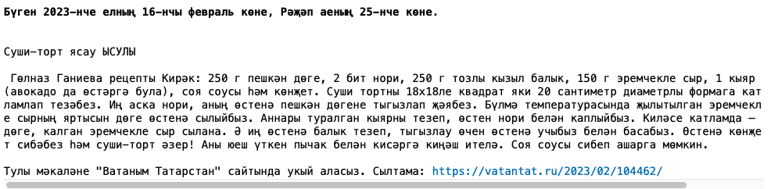
4. оформление текста для публикации
дата
дата по хиджре
Праздник (если есть)
заголовок
текст
ссылка
https://t.me/+SDwk-6-blzZjZjZi

Slide 16
Минусы:
Невозможно сделать текст желаемой длины.
Сложности в работе py_tat_morphan.
Не разрешены анафорические связи.

